Slide 1
מוקד טלפוני בבנק: מודל לקישור נתונים תפעוליים להכנסות
סטודנטים להסמכה:
מעיין סולומון - סטודנטית במגמות שירות וכלכלה
רביד פלדי - סטודנט במגמות שירות, ידע וכלכלה
עדי סוזן - סטודנטית במגמת מערכות ידע
אברהמי ישראלי - סטודנט במגמת מערכות ידע וכלכלה
ארנון הכט – סטודנט במסלול מערכות מידע (מדעי המחשב)
מנחים אקדמיים:
פרופסור אבישי מנדלבאום - פרופ' למערכות שירות בפקולטה
פרופסור איתן גרסטנר – פרופ' לשיווק בפקולטה
מנחים מקצועיים:
אמיתי כהן – מנהל מדור אנליזה של המוקד הטלפוני בבנק מזרחי-טפחות
קטיה קודי – אחראית נתונים מבנק מזרחי במעבדת "SEE” בטכניון

Slide 2
תזכורת - מטרת הפרויקט
יעד לסימסטר חורף: תרגום הנתונים העסקיים להכנסות
נתונים עסקיים
הכנסות
יעד להמשך: הקשר בין הכנסות לפרמטרים תפעוליים
נתונים תפעוליים
הכנסות
Notes:
תרגום הנתונים העסקיים להכנסות - להדגיש כאן שתרגום הנתונים הוא לא As Is פשוט לזהות איפה התקבלו הכנסות, אלא לשייך את ההכנסות שהתקבלו אל הגורמים המדוייקים שהביאו אותם תוך התחשבות בפרופורציה הנכונה שלהם.
להדגיש ששינינו להכנסות בגלל שמה שאנחנו מודדים בפועל זה הכנסות. עלויות מוקד טלפוני ברובן קבועות(שכ"ד, מים, חשמל, ציוד, וכו'...) ואלו המשתנות תלויות ברובן בפרמטרים התפעוליים.

Slide 3
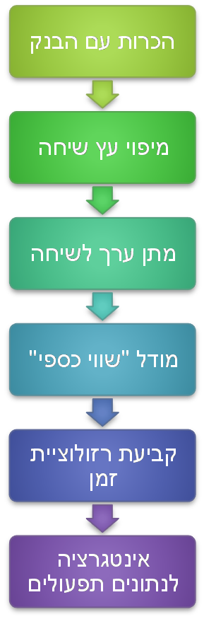
שיטת עבודה – שלב 1
הכרות עם המוקד ועם הכלים העומדים לרשותנו:
מישור עסקי תפעולי
היכרות עם המוקד הטלפוני
אופן העבודה במוקד
נהלי העבודה
המערכות התומכות
מישור טכני
הכרת מסדי הנתונים מבחינה לוגית
הכרת מסדי הנתונים מבחינה פיזית
Notes:
במישור העסקי תפעולי:
היכרות אישית עם המוקד הטלפוני, אופן העבודה בו, נהלי העבודה, בעיות יומיומיות, המערכות התומכות וכו'.
במישור הטכני:
אילו מסדי נתונים עבור אילו נתונים, מה הצורה המדוייקת שבה הם מאוכסנים הן מבחינה לוגית (סכימות) והן מבחינה פיזית (מיקום ותקשורת)

Slide 4
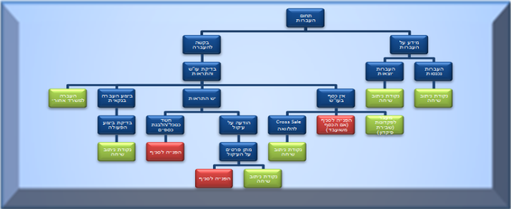
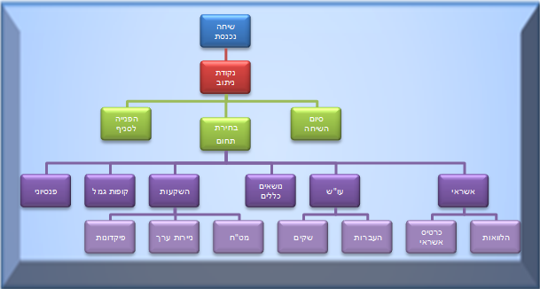
שיטת עבודה – שלב 2
מיפוי השיחות
אופן בניית העץ:
ביצוע ראיונות עם בנקאים.
אופן עבודה איטרטיבי בראיונות.
תוצרים:
עץ פרישה לתחומים | עץ מיפוי לכל תחום
מסקנות מיידיות:
ריבוי הפניות לסניף.

Slide 5
שיטת עבודה – שלב 3
מתן ערך לשיחה
השיטה הראשונית:
מציאת הרווחיות של כל אבן דרך רווחית בשיחה
בעיות ביישום השיטה:
שוני רב בין הגדרות הרווחיות של אבני הדרך
קיימת תלות בין אבני הדרך הרווחיות
פתרון: הקבצת ההכנסות וחלוקתן מחדש
260
93
26
26
26
26
26
26
65
26
26
26
82
26
20
26
26
t
t
t

Slide 6
שיטת עבודה – שלב 3
מודל – מציאת הכנסות ליחידת זמן
דגשים:
הכנסות מתקבלות מכל גורמי הבנק.
התמקדות בהכנסות מהמוקד בלבד.
הנחות המודל:
סה"כ ההכנסות מלקוח הן פועל יוצא של סה"כ השירותים שניתנו ללקוח.
כל השירותים הניתנים ללקוח תורמים במידה שווה כל עוד הם
ניתנים באופן זהה
היחס בין ההכנסות ממקורות אחרים בבנק לבין ההכנסות מהמוקד הוא קבוע לכל הלקוחות.
תזכורת:
Profit Chain
Notes:
סה"כ ההכנסות המתקבלות מלקוח בתחום כלשהו על פני תקופת זמן מספיק גדולה הן פועל יוצא של כלל השירותים שניתנו ללקוח באותה תקופה בין אם שירותים אלו הביאו להכנסה מיידית ובין אם לאו.
הנחה זו מתבססת על התפישה שלקוח נהנה מסה"כ השירותים שהוצעו לו ולכן הלקוח נשאר נאמן וביצע את פעולותיו המכניסות בבנק זה.
למשל, אם הכנסות שהתקבלו כתוצאה מפעילות במוקד בתחום השקעות הן 100 ש"ח ו-70% מהזמן השירות היה קבלת אינפורמציה בלבד בעוד רק 30% מזמן השירות היה מתן פקודות מסחר אזי ההכנסות מהשירות הן 70 ש"ח וההכנסות מפקודות המסחר הן 30 ש"ח.
חלוקה זו לא תהיה זהה במידה וחלק מהשירותים התבצעו במוקד וחלק מהשירותים התבצעו בסניפים. הסיבה לכך שהנחה זו לא תקפה לגבי שירותים הניתנים בצורות שונות נעוצה בכך שתפישת הזמן של הלקוח אינה זהה בשירותים הניתנים בדרכים שונות.
לראיה, שוני זה מתבטא בצורה ברורה באמצעות "אינדקס הצפף" שונה מאוד ("אינדקס הצפף" הוא תוחלת זמן המתנה לשירות במונחי תוחלת זמן שירות). כלומר, המתנה של חמש דקות בסניף הבנק תהיה מקובלת ואפילו רצויה בעוד המתנה של זמן זהה במוקד הטלפוני נחשבת לזמן המתנה קיצוני מאוד.

Slide 7

שיטת עבודה – שלב 3
מודל – מציאת הכנסות מנורמלות ליחידת זמן
סימונים: עבור לקוח i
πi = סה"כ הכנסות שהתקבלו בשנה.
Ai = סה"כ הכנסות שהתקבלו בשנה משירות במוקד.
Bi = סה"כ הכנסות שהתקבלו בשנה משירות באמצעים אחרים של הבנק.
מתקיים:
Si = סה"כ זמן שירות במוקד (לא כולל זמן המתנה)
הגדרות:
לקוח 0 = הלקוח אשר המודל מנורמל ביחס אליו.
= יחס הבסיס של הכנסות משירותים אחרים לעומת שירותים במוקד.

Slide 8
שיטת עבודה – שלב 3
מודל – מציאת הכנסות מנורמלות ליחידת זמן
קלט המודל: עבור כל לקוח i
πi = סה"כ הכנסות שהתקבלו בשנה בתחום מסויים.
Si = סה"כ זמן שירות במוקד
Q = יחס הבסיס של ההכנסות
פלט המודל: עבור כל לקוח i
סה"כ הכנסות ליחידת זמן שהתקבלו מנורמלות לפי לקוח 0

Slide 9




שיטת עבודה – שלב 3
מודל – מציאת הכנסות מנורמלות ליחידת זמן
המודל:
נגדיר E_{i} = השגיאה שנובעת מהנחה 3 עבור לקוח i .
מתקיים:
נציב ונקבל:
מתוך הנחה 3 מתקיים:
משילוב a,b,c מתקבל:
ניתוח רגישות

Slide 10

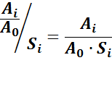
שיטת עבודה – שלב 3
מודל – מציאת הכנסות מנורמלות ליחידת זמן
המודל:
נשתמש בהנחת המודל הראשונה, נחלק ב- Siונקבל:
=
סה"כ הכנסות מלקוח i במונחי "לקוח 0"
אשר התקבלו במוקד השירות בלבד.
הכנסות מלקוח i במונחי "לקוח 0"
אשר התקבלו במוקד השירות בלבד ליחידת זמן
=

Slide 11
שיטת עבודה – שלב 3
מציאת רווח משיחה
התמקדות בתחום שיחה ולא בכולה.
הנחות לא תקפות לגבי כל השיחות.
כל תחום שיחה המקיים :
התמקדות בשוק ההון
ביצוע עסקאות דרך האינטרנט או המוקד בלבד.
משקיעים מתמידים בצורת העבודה
Q קבוע.

Slide 12
שיטת עבודה – שלב 4
מודל "השווי הכספי"
סה"כ הכנסות מתחום השיחה
(בשנה)
סה"כ זמן השיחות במוקד בתחום
השיחה (בשנה)
לכל
לקוח:
לכל שיחה, זמן השיחה שהיה בתחום
לכל לקוח, הכנסות ליחידת זמן
הלקוח המבצע את השיחה
סה"כ הכנסות מאותה שיחה

Slide 13
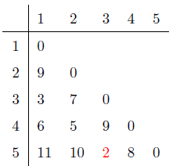
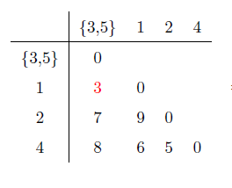
שיטת עבודה – שלב 4
תרגום הנתונים לשיחה
כלים ומונחים בכריית נתונים
אלגוריתם מונחה / לא מונחה
Clustering
2.1. Partitional clustering
2.2 Hierarchical clustering - מלמעלה למטה או להיפך
1,2,3,4,5
3,5
3
2,4
1
5
1,3,5
2
4

Slide 14
שיטת עבודה – שלב 4
עיבוד הנתונים העסקיים
הבעיה: לסווג שיחה לתחומים שבהם היא התרחשה
סכמת הנתונים כפי שנקבל מהבנק:
פתרון: הקבצת שאילתות באמצעות אלגוריתם לא מונחה והתאמת משמעות לכל קבוצה.
דרך הפתרון: הגדרת רדוקציה מבעיית "הקבצת שאילתות"
לבעיית "קלסיפיקציה לא-מונחית" (Clustering)
14

Slide 15
שיטת עבודה – שלב 4
תהליך תרגום הנתונים לשיחה לקלט
הפרדת השאילתות לכל לקוח
לכל לקוח, מיון השאילתות לפי הזמן :
בשלב זה אין קשר בין שאילתא לשיחה
השלב הבא: הקבצת השאילתות לשיחה

Slide 16

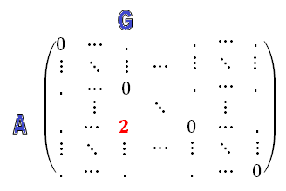
שיטת עבודה – שלב 4
חלוקת השאילתות לשיחות לפי זמני השיחה:
הגדרת מרחק:
בניית מטריצת המרחקים:

Slide 17
שיטת עבודה – שלב 4
הרצת אלגוריתם למציאת הקבצות:
עיבוד הפלט:
טבלת שאילתות בינארית עבור לקוח אחד
GF | FCG | …. | A | AE | ADGB | שיחות
0 | 0 | … | 0 | 0 | 1 | #1
0 | 0 | … | 0 | 1 | 0 | #2
0 | 0 | … | 1 | 0 | 0 | #3
0 | 0 | … | 0 | 1 | 0 | #4
1 | 0 | … | 0 | 0 | 1 | #5
0 | 1 | … | 0 | 0 | 0 | #6
… | … | … | … | … | … | …
 |  |  |  |  |  | #n
17

Slide 18
שיטת עבודה – שלב 4
אגרגציה של נתוני כל הלקוחות:
טבלת שאילתות בינארית עבור לקוח 1#
GF | FCG | …. | A | AE | ADGB | שיחות
0 | 0 | … | 0 | 0 | 1 | #1
0 | 0 | … | 0 | 1 | 0 | #2
0 | 0 | … | 1 | 0 | 0 | #3
0 | 0 | … | 0 | 1 | 0 | #4
1 | 0 | … | 0 | 0 | 1 | #5
0 | 1 | … | 0 | 0 | 0 | #6
… | … | … | … | … | … | …
 |  |  |  |  |  | #n
טבלת שאילתות בינארית עבור כל הלקוחות
GF | FCG | …. | A | AE | ADGB | שיחות
0 | 0 | … | 0 | 0 | 1 | #1
0 | 0 | … | 0 | 1 | 0 | #2
0 | 0 | … | 1 | 0 | 0 | #3
0 | 0 | … | 0 | 1 | 0 | #4
1 | 0 | … | 0 | 0 | 1 | #5
0 | 1 | … | 0 | 0 | 0 | #6
… | … | … | … | … | … | …
 |  |  |  |  |  | #N
טבלת שאילתות בינארית עבור לקוח 2#
GF | FCG | …. | A | AE | ADGB | שיחות
0 | 0 | … | 0 | 0 | 1 | #1
0 | 0 | … | 0 | 1 | 0 | #2
0 | 0 | … | 1 | 0 | 0 | #3
0 | 0 | … | 0 | 1 | 0 | #4
1 | 0 | … | 0 | 0 | 1 | #5
0 | 1 | … | 0 | 0 | 0 | #6
… | … | … | … | … | … | …
 |  |  |  |  |  | #n
טבלת שאילתות בינארית nעבור לקוח #
GF | FCG | …. | A | AE | ADGB | שיחות
0 | 0 | … | 0 | 0 | 1 | #1
0 | 0 | … | 0 | 1 | 0 | #2
0 | 0 | … | 1 | 0 | 0 | #3
0 | 0 | … | 0 | 1 | 0 | #4
1 | 0 | … | 0 | 0 | 1 | #5
0 | 1 | … | 0 | 0 | 0 | #6
… | … | … | … | … | … | …
 |  |  |  |  |  | #n
18
18

Slide 19


שיטת עבודה – שלב 4
בחירת רצפי השאילתות המובהקות לפי קריטריון
לפי הכלל:
- קבוצות רצפי השאילתות
טבלת שאילתות בינארית עבור כל הלקוחות
GF | FCG | …. | A | AE | ADGB | שיחות
0 | 0 | … | 0 | 0 | 1 | #1
0 | 0 | … | 0 | 1 | 0 | #2
0 | 0 | … | 1 | 0 | 0 | #3
0 | 0 | … | 0 | 1 | 0 | #4
1 | 0 | … | 0 | 0 | 1 | #5
0 | 1 | … | 0 | 0 | 0 | #6
… | … | … | … | … | … | …
 |  |  |  |  |  | #N
2523 | 4534 |  | 255 | 53 | 3534 | sum
19
19
19

Slide 20
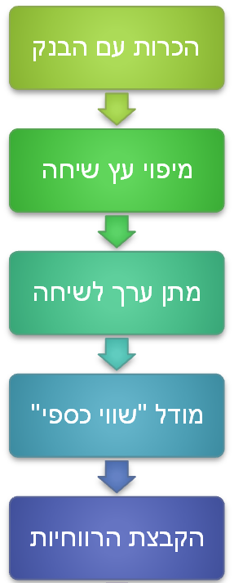
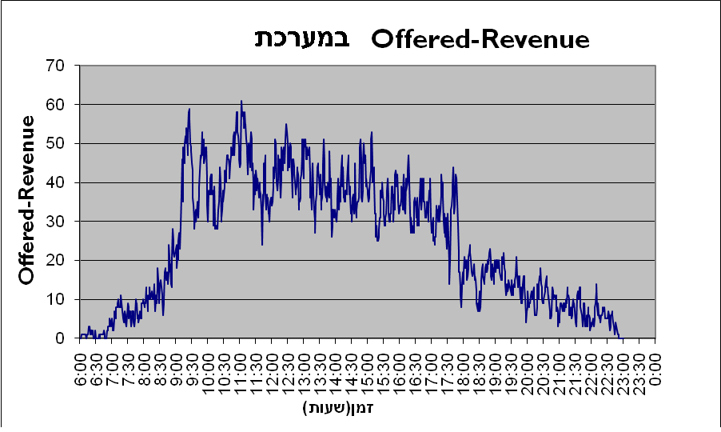
שיטת עבודה – שלב 5
אופן בניית ה- "Offered Revenue"
שימוש במודל "השווי הכספי"
הכנסות מכל שיחה
אגריגציה של ההכנסות
הכנסות לכל
שעה
Notes:
מציאת ההקבצה המתאימה לפיה ניתן להשוות יחידות זמן שונות.

Slide 21
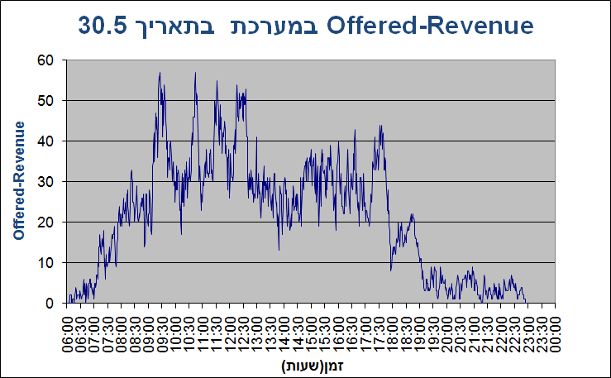
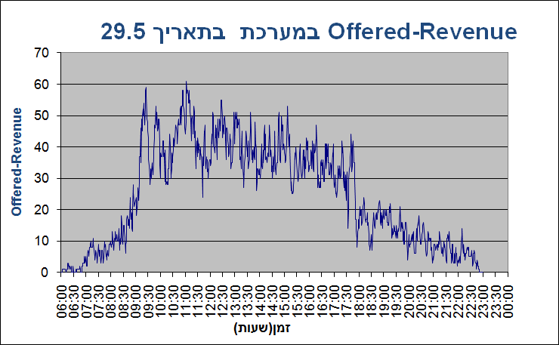
שיטת עבודה – שלב 5
שימושים עיקריים ל-"Offered Revenue"
יצירת תחזית עבור "קצב הגעת ההכנסות"
Notes:
מציאת ההקבצה המתאימה לפיה ניתן להשוות יחידות זמן שונות.

Slide 22
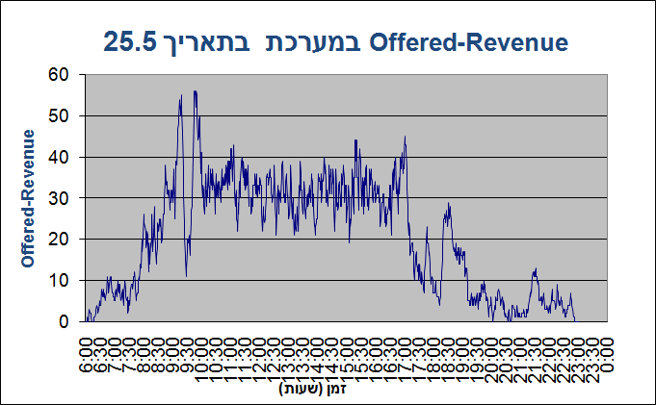
שיטת עבודה – שלב 5
שימושים עיקריים ל- "Offered Revenue"
זיהוי בעיות מקומיות לצרכי ניתוח
Notes:
מציאת ההקבצה המתאימה לפיה ניתן להשוות יחידות זמן שונות.

Slide 23
שיטת עבודה – שלב 5
מה בהמשך ?
קבלת הנתונים מתעכבת
פתרון חלופי:
סימולציה של הנתונים העסקיים לצרכי הוכחת ייתכנות
יצירת תשתית עבודה לפרויקטים ממשיכים בתחום
Notes:
כרגע יש בעיה בקבלת הנתונים בגלל בעיות אבטחת מידע בבנק. האלגוריתמים מוכנים, המודלים מוכנים, אנחנו כבר יודעים בדיוק את מבנה הנתונים שנקבל וכל מה שחסר זה הנתונים עצמם.
סימולציה לצורך הוכחת ייתכנות אשר תיצור תשתית עבודה לפרויקטים ממשיכים בתחום

Slide 24
תחומי אחריות בפרויקט:
מעיין סולומון - מערכות שירות
ארנון הכט - עיבוד נתונים
אברהמי ישראלי - כריית נתונים
עדי סוזן - אסטרטגיה ותמחור
רביד פלדי - היתוך תחומים ובניית מודל

Slide 25
תודה שהקשבתם !
שאלות ?

Slide 26
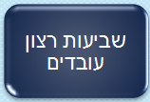


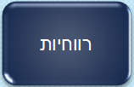
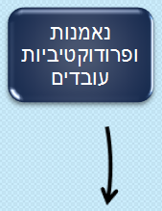
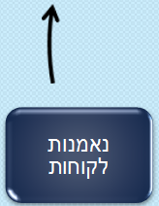
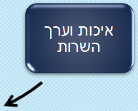
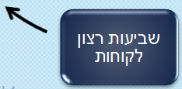
סקר ספרות
James L. Heskett, Thomas O Jones, Gary W. Loveman, W. Earl Sasser, Jr., and Leonard A. Schlesinger,
”Putting the Service-Profit Chain to Work”,
Harvard Business Review July-August ,2008
Profit Chain
Notes:
שרשרת השירות-רווח הינו מודל עסקי המתאר כיצד ובאלו אספקטים צריך עסק הנותן שירות לטפל בכדי להעצים את הערך אשר הלקוח מקבל מהשירות כפי שהוא נתפס ע"י הלקוח.
הסבר השרשרת: (מסוף השרשרת להתחלתה)
רווח - חברות הרווחיות מאופיינות ע"י ריבוי לקוחות נאמנים
נאמנות לקוחות - נוצרת ע"י לקוחות מרוצים
שביעות רצון לקוחות - נוצרת ע"י שירות הנתפס כבעל ערך עבור הלקוח
ערך - הערך הנתפס ע"י הלקוח מיוצר ע"י עובדים נאמנים ופרודוקטיביים
עובדים נאמנים - עובדים מרוצים
שביעות רצון עובדים - נוצרת ע"י יצירת איכות שירות פנימי גבוהה ככל הניתן
תרומת השרשרת מסתמכת על מחקרים בנושא אשר הצביעו על עליה גבוהה ברווחים כפונקציה של עליה יחסית קטנה בשביעות הרצון ונאמנות הלקוחות וכמו כן הדעה הרווחת כי ערכו של לקוח נאמן לאורך שנים גדול מאוד ביחס לעלות גיוס לקוחות חדשים.
בנוסף שרשרת השירות-רווח מוגדרת כגישה לניהול עסק הגורסת כי הנקודה החשובה ביותר בעסק הינה נקודת החיכוך בין הלקוח לבין נותן השירות וכי בה לעסק יש את ההשפעה הרבה ביותר על הקשר עם הלקוח.
המאמר מציג מספר חברות מתחומי שירותי התעופה, ביטוח, מזון והבנקאות ואת התנהלותן בתחומי השירות. חלקו הראשון של המאמר מתמקד בכל אחד מהקשרים בשרשרת מהסוף להתחלה תוך הסבר, פירוט הקשר והבאת דוגמאות ונתונים כמותיים של אחת מהחברות לחיזוק הקשר.
חלקו השני של המאמר מתמקד בשאלות מנחות המוכוונות להנהלת עסק תוך דגש על מדדים שההנהלה צריכה להחזיק על מנת לשייך ערך לכל אחד חלקי מהשרשרת. קיימת התייחסות רחבה לאופן בניית המדדים כך שתהיה מוכוונת לנושאים הרלוונטיים לשרשרת ושתתבצע עם הטיה מינימאלית של תוצאות המדידות.
הקשר לפרויקט הינו בכך שמטרתו העיקרית של הפרויקט הינה לעמוד הקשר בין הנתונים העסקיים לבין הנתונים התפעוליים

Slide 27
עץ פרישה לתחומים:
שיחה נכנסת
סיום השיחה
פנסיוני
קופות גמל
פיקדונות
ניירות ערך
מט"ח
השקעות
נושאים כללים
שקים
העברות
עו"ש
כרטיס אשראי
הלוואות
אשראי
בחירת
תחום
הפנייה לסניף
נקודת ניתוב
Notes:
דרוש הסבר קצרצר על מבנה עץ השיחה.

Slide 28
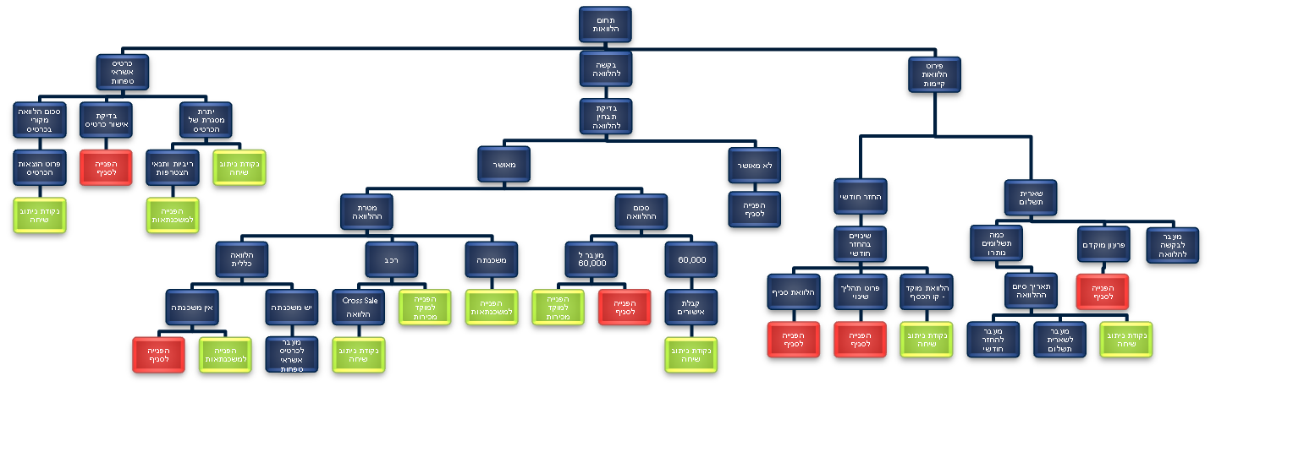
עץ מיפוי תחום - דוגמא

